Slide 1

2.2 放大的概念及主要技术指标
2.2.1 放大的概念
2.2.2 放大电路的性能指标

Slide 2
本次课的学习目标：
1.掌握放大电路性能指标的含义。
2.掌握放大电路能否正常放大的判断方法。

Slide 3

2.2.1 放大的概念
用于放大微弱信号，输出电压或电流在幅度上得到了放大，输出信号的能量得到了加强。这里所讲的主要是电压放大电路。
输出信号的能量实际上是由直流电源提供的，只是经过三极管的控制，使之转换成信号能量，提供给负载。
u_{i}
A_{u}
u_{o}
放大电路放大的本质是能量的控制和转换。
放大的前提是不失真，即只有在不失真的情况下放大才有意义。

Slide 4
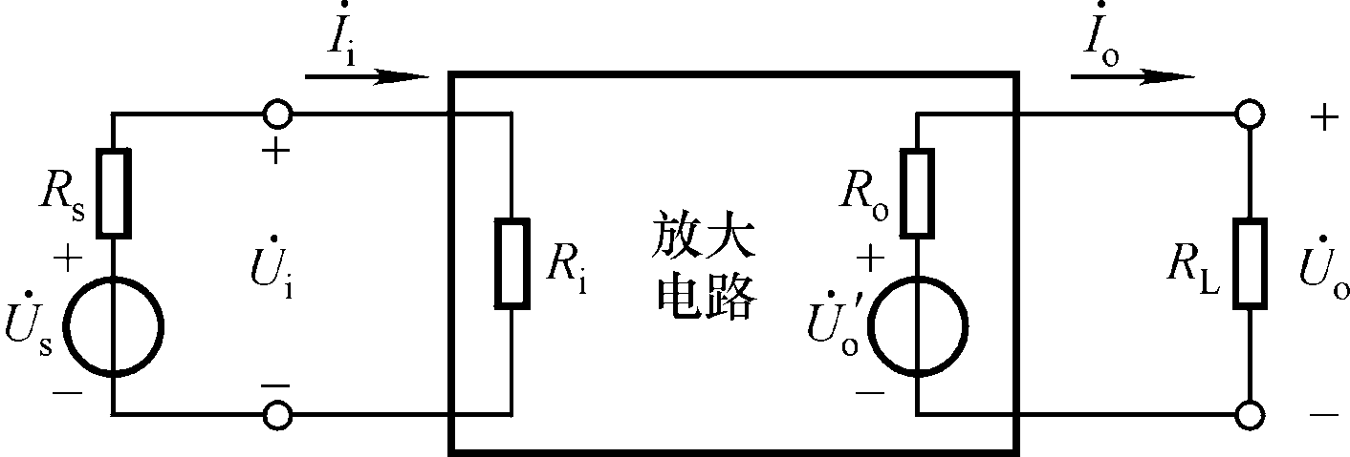
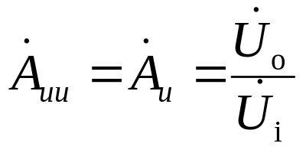
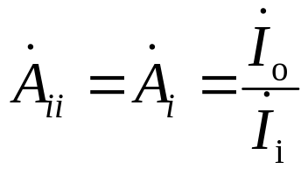
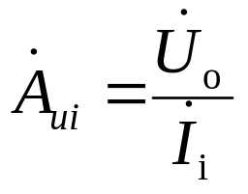
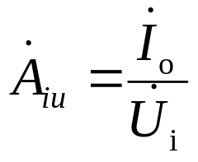
2.2.2.放大电路的性能指标
任何放大电路均可看成为二端口网络。
输出电流
输入电流
信号源内阻
信号源
输入电压
输出电压
一、 放大倍数：输出量与输入量之比
电压放大倍数是最常被研究和测试的参数

Slide 5
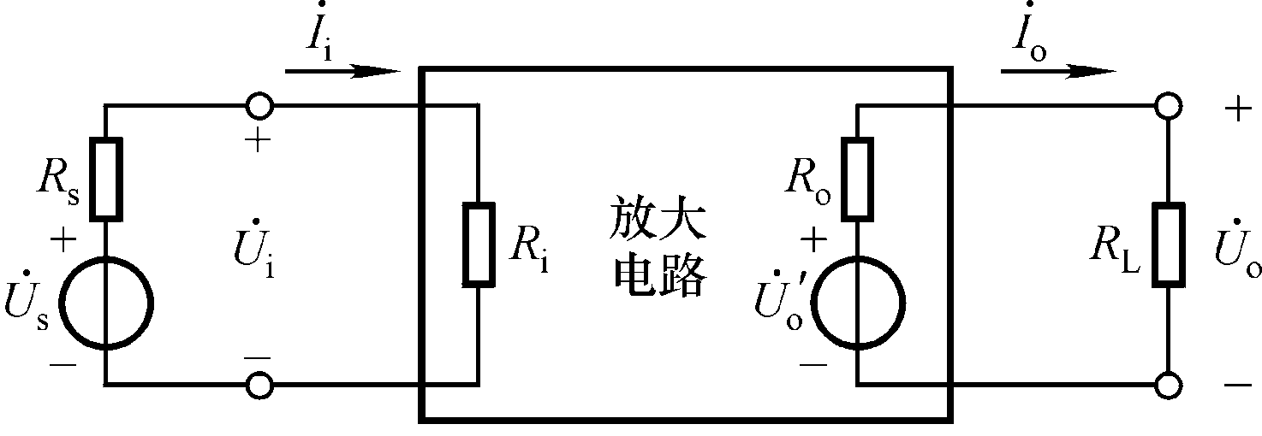
二、输入电阻 R_{i}
放大电路一定要有前级（信号源）为其提供信号，放大电路的输入电阻相当于信号源的负载。
输入电阻是衡量放大电路从其前级取电流大小的参数。输入电阻越大，从其前级取得的电流越小，信号源衰减越少。
R_{i}=U_{i} / I_{i}
一般来说， R_{i}越大越好。

Slide 6
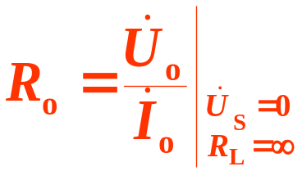
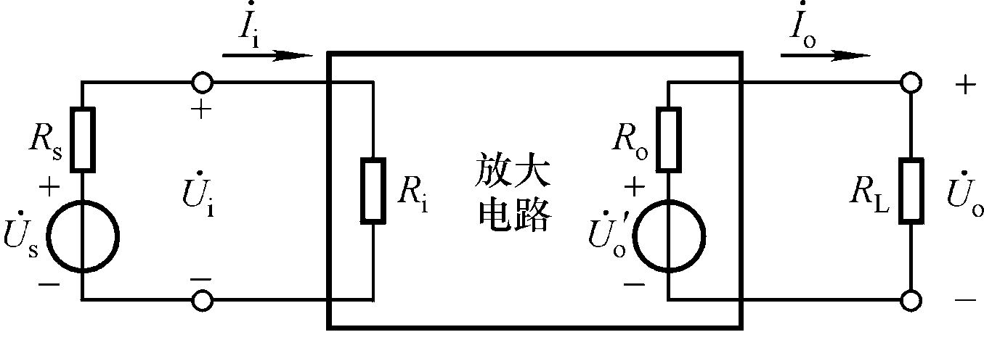



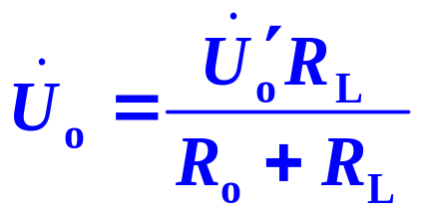
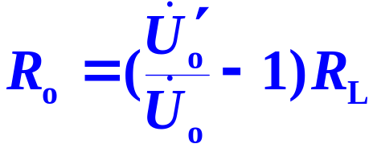
三、输出电阻 R_{o}
从放大电路输出端看进去的等效电阻。
输入端正弦电压 ，分别测量空载和输出端接负载 R_{L} 的输出电压 、 。
输出电阻愈小，带载能力愈强。

Slide 7
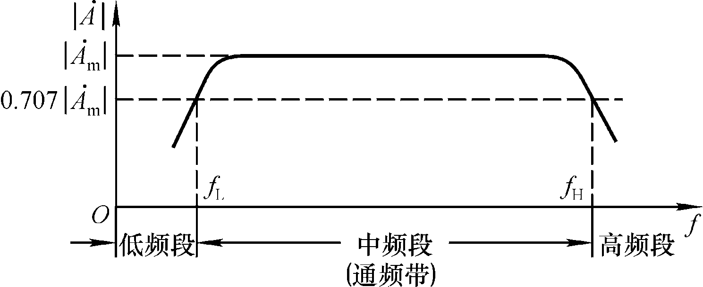
四、通频带
下限频率
上限频率
通频带：
f_{bw}= f_{H} – f_{L}
通频带越宽，表明放大电路对不同频率信号的适应能力越强。

Slide 8
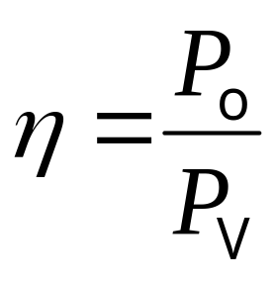
五、最大不失真输出幅度
在输出波形没有明显失真情况下放大电路能够提供给负载的最大输出电压(或最大输出电流)可用峰-峰值(U_{OPP、}I_{OPP})表示，或有效值表示(U_{o 、}I_{o})。
六、最大输出功率与效率
输出不产生明显失真的最大输出功率。用符号 P_{om}表示。
η ：效率
P_{V}：直流电源消耗的功率

Slide 9
2.3 放大电路的组成和工作原理
2.3.1 基本共射放大电路的组成
2.3.2 基本共射放大电路的工作原理
2.3.3 放大电路的组成

Slide 10
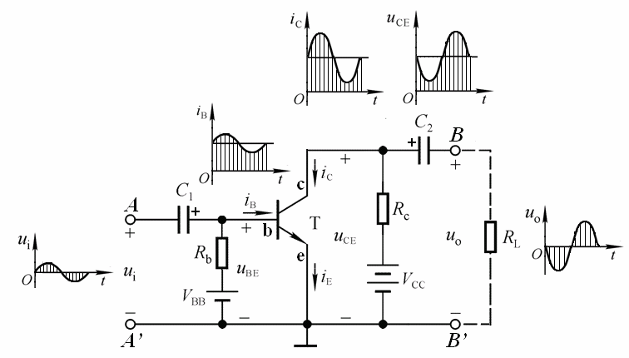
2.3 放大电路的组成和工作原理

Slide 11
2.3.1 基本共射放大电路的组成
T：NPN 型三极管，为放大元件；
V_{BB} 和V_{CC}：保证三极管发射结正偏
集电极结反偏
R_{C}：当 i_{C} 通过 R_{c}，将电流的变化转化为集电极电压的变化，传送到电路的输出端；
R_{b}：提供合适的静态基极电流(静态基流)。
C1和C2：耦合电容，通交流隔直流。

Slide 12
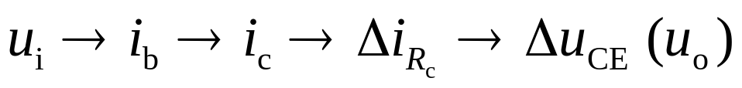
2.3.2 基本共射放大电路的原理
动态信号作用时：

Slide 13
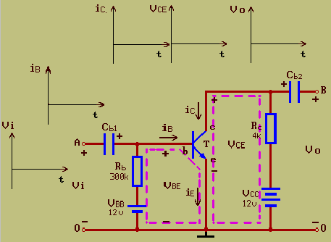
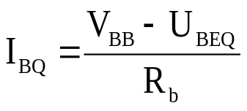
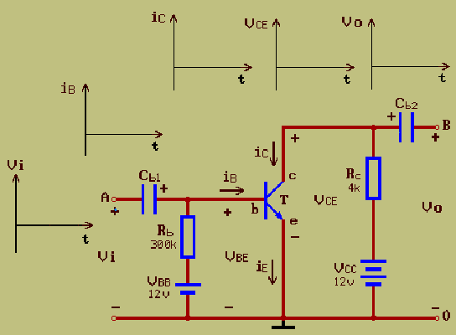






2.3.2 基本共射放大电路的原理
静态：输入信号为零时，放大电路的工作状态，也称直流工作状态。
电路处于静态时,三极管各电极的电压、电流在特性曲线上确定为一点,称为静态工作点,常称为Q点.常用I_{B}、 I_{C}和U_{CE} (或I_{BQ}、I_{CQ}和U_{CEQ})表示。
U_{CEQ}=V_{CC}-I_{CQ}R_{C}
动态：输入信号不为零时，放大电路的工作状态，也称交流工作状态。

Slide 14
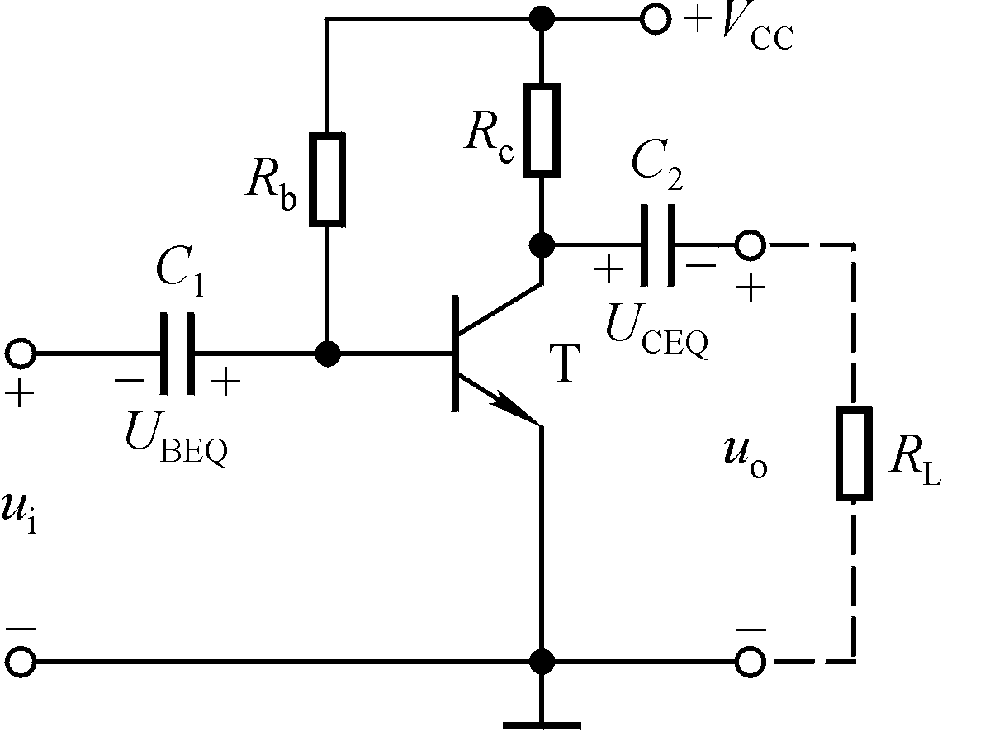
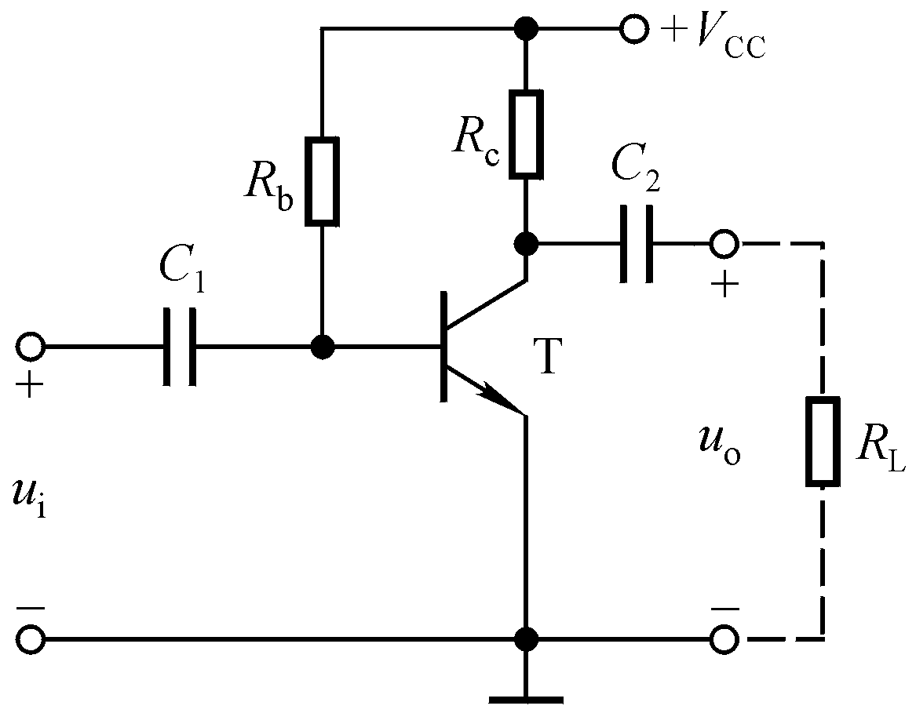
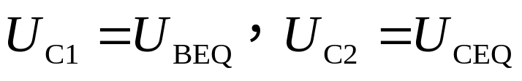
2.3.2 基本共射放大电路的原理
习惯画法：
C₁、C₂为耦合电容！
＋
－
耦合电容的容量应足够大，即对于交流信号近似为短路。其作用是“隔离直流、通过交流”。
U_{CEQ}
－
＋
U_{BEQ}
静态时，C₁、C₂上电压？
动态时，
u_{BE}＝u_{i}＋U_{BEQ}，信号驮载在静态之上。
负载上只有交流信号。

Slide 15
2.3.3 放大电路的组成原则
1. 直流电源极性正确：保证发射结正偏，集电结反偏。
2. 输入回路的接法应使输入电压的变化能引起基极电流（或发射极电流）的变化，从而控制集电极电流的变化；
3.输出回路的接法应当使得集电极电流的变化能引起负载电压的变化，并有效的传送到负载上；
4.电路参数选择要合适，建立合适的静态工作点。

Slide 16
作业：2.2.1 2.3.2 2.3.3

